Slide 1
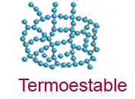
MATERIALES TERMOESTABLES
Materiales que están formados por polímeros unidos mediante enlaces químicos, adquiriendo una estructura polimérica altamente reticulada.
La estructura altamente reticulada o unida mediante enlaces químicos que poseen los materiales termoestables, es la responsable directa de las altas resistencias mecánicas y físicas (esfuerzos o cargas, temperatura, etc.) que presentan dichos materiales comparados con los materiales termoplásticos o elastómeros.
Por el contrario es estructura por ser altamente reticulada aporta una pobre elasticidad a dichos materiales, proporcionándoles fragilidad.

